Slide 1
Sistem za interaktivno pregledovanje slikarske zbirke
Nik Jenič, Nace Omahen, Maj Udovč, Maša Uhan, Blaž Meden, Narvika Bovcon

Slide 2
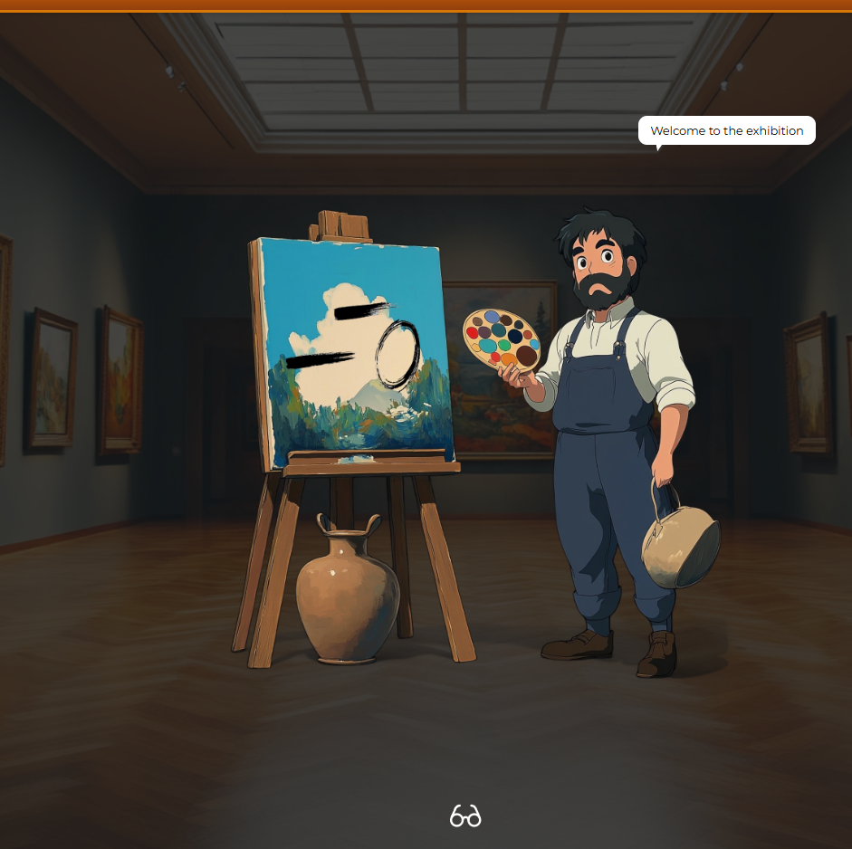
Uvod
Namen: omogočiti interaktivno raziskovanje umetnosti z uporabo metod računalniškega vida
Zbirka: WikiArt (več deset tisoč slik)
Cilji:
približati AI in računalniški vid širši javnosti,
ponuditi nove načine razumevanja umetnin,
ustvariti poučno in zabavno uporabniško izkušnjo.

Slide 3
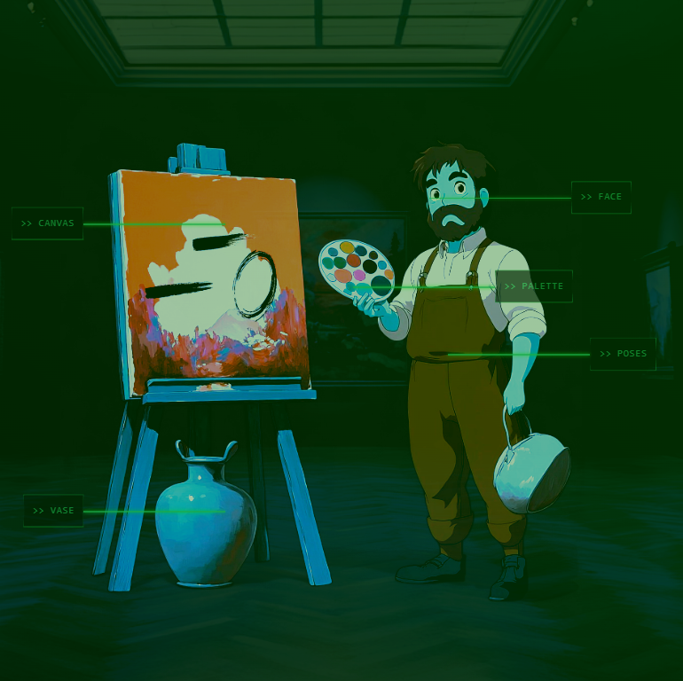
Interaktivni vmesnik
Ob kliku se odpre meni z možnostmi:
filtriranje po barvah,
analiza obrazov in emocij,
prepoznavanje objektov,
razvrščanje poz,
analiza linij.
Intuitiven in zabaven uvod v raziskovanje slikarske zbirke
Uporabniku da občutek, da »gleda skozi oči umetne inteligence«

Slide 4
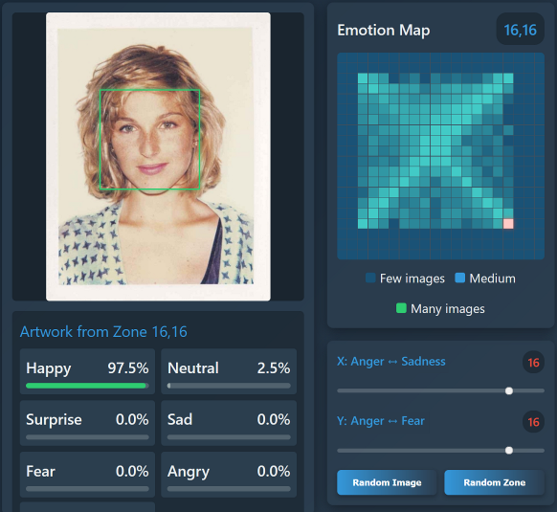
Analiza obrazov in emocij
Uporabljen model: DeepFace
Zaznavanje obrazov in izraženih emocij (veselje, žalost, jeza, strah, nevtralnost, presenečenje, gnus)
Vizualizacija v matrični obliki → vsako polje prikazuje podzbirko slik
Interakcija: klik na polje ali »Random Image« pokaže primer slike

Slide 5
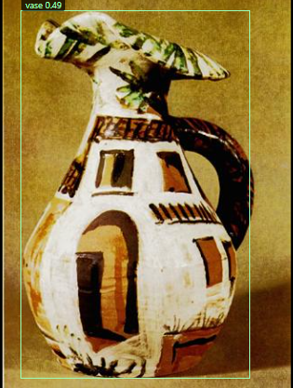
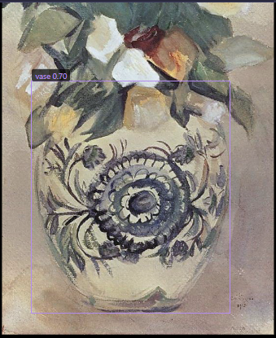
Zaznavanje objektov
Uporabljen model: YOLO
Možnost izbire predmeta (npr. vaza, stol)
Navigacija s puščicami:
↑ večji predmet
↓ manjši predmet
Namen: raziskovanje ikonografskih elementov skozi umetnost

Slide 6
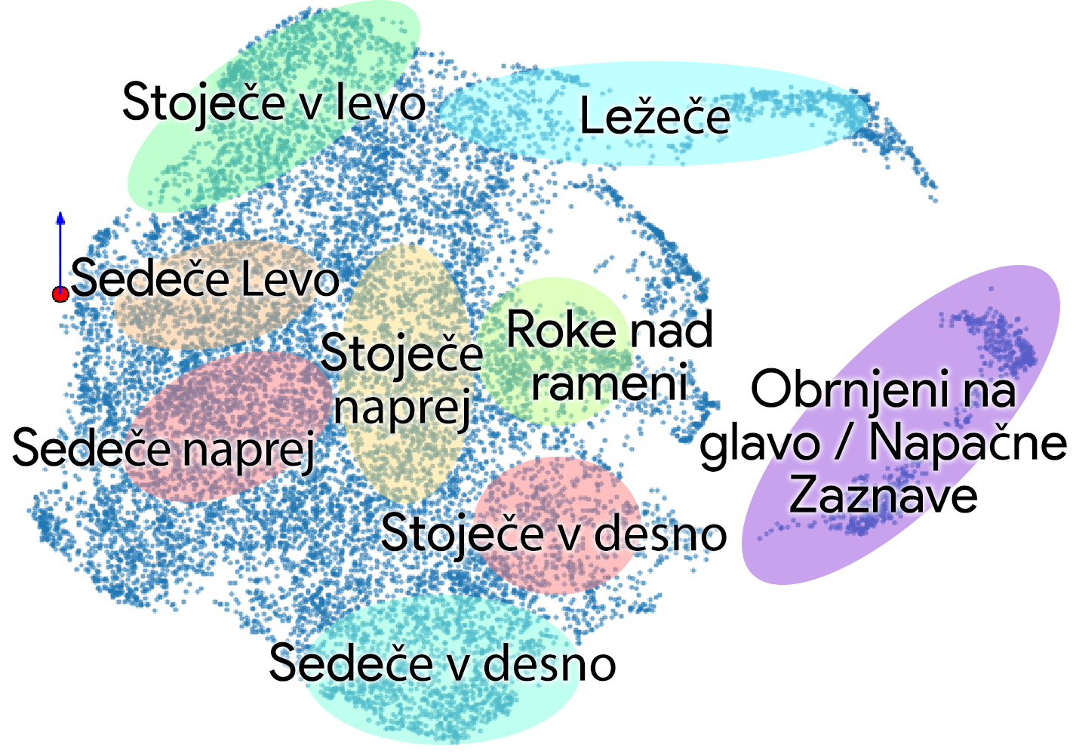
Analiza telesnih poz
Uporabljena knjižnica: MediaPipe
Ustvarjena 2D mapa slik glede na podobnost poze
Uporabnik se premika po zemljevidu → slike s podobnimi pozami so bližje
Primer: hitro iskanje podobnih gibov (npr. ljudje z dvignjenimi rokami)

Slide 7
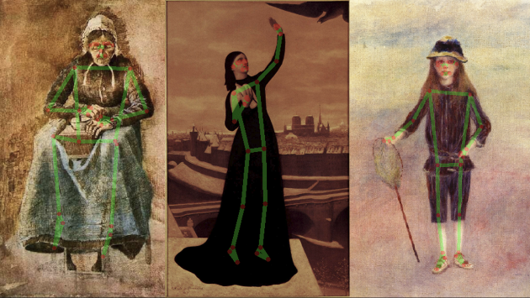
Analiza telesnih poz

Slide 8
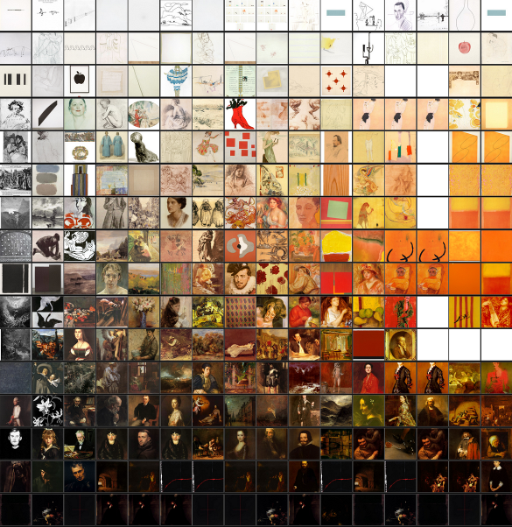
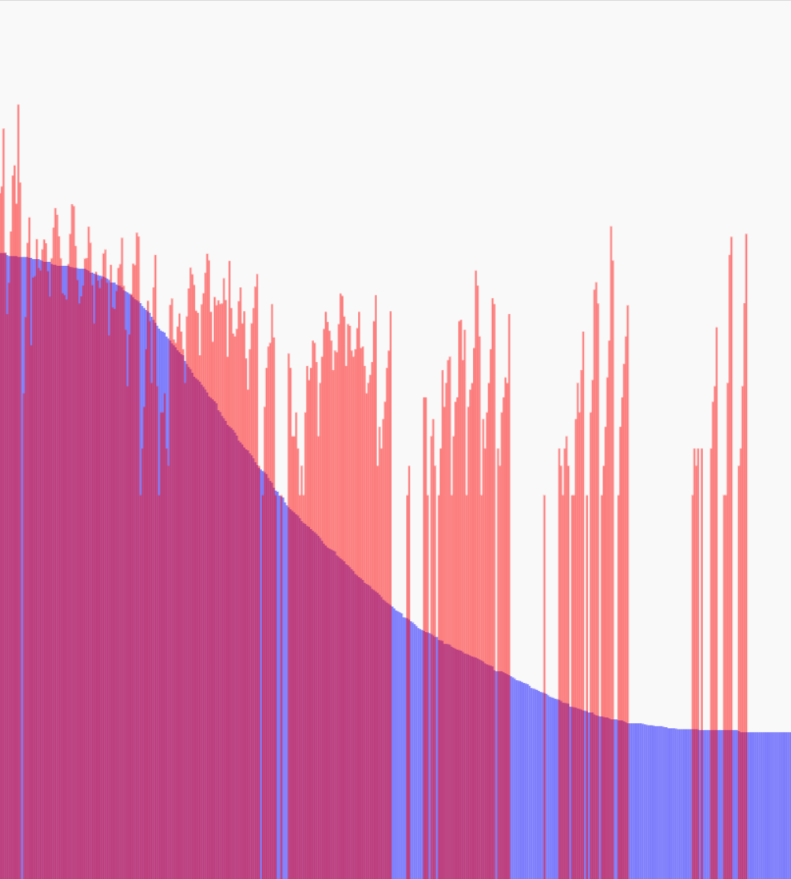
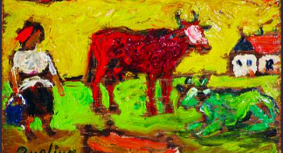
Barvna analiza(HSL)
Slike razporejene v mrežo 16×16:
navpična os → svetlost
vodoravna os → nasičenost
drsnik → barvni ton (0°–360°)
Klik na sliko prikaže barvni histogram slike
Uporabnik lahko spreminja histogram → sistem poišče podobne slike

Slide 9
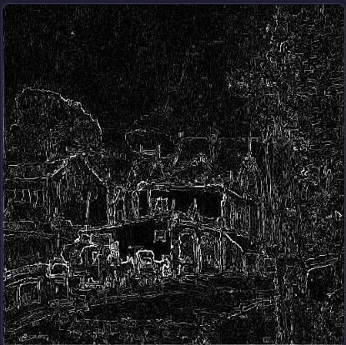
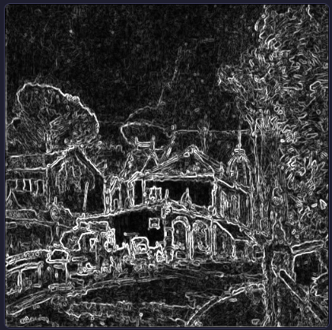
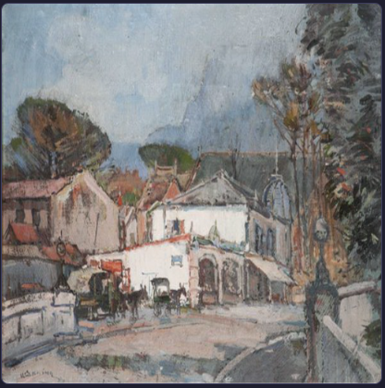
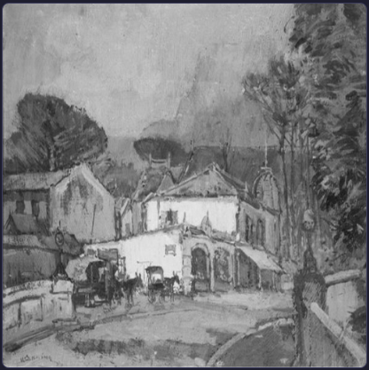
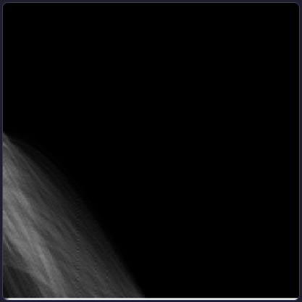
Houghova transformacija
Prikaz zaznavanja linijskih struktur (robovi, črte)
Interaktivna vizualizacija sinusoid → izobraževalni namen
Uporabnik lahko nariše svojo sinusoido → sistem poišče sliko z najbolj podobnim vzorcem
Pokaže, kako matematični postopki »vidijo« slike

Slide 10
Zaključek
Projekt je pokazal:
združitev umetnosti in tehnologije,
nove načine raziskovanja umetnosti.
Nadaljnji razvoj:
izboljšanje natančnosti modelov, optimizacija za splet, testiranje z uporabniki

